Slide 1
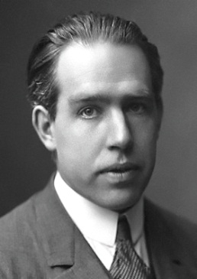
ニールス ヘンリク
ダヴィド ボーア
２学年 化学基礎 授業資料 No.26 ≪核反応 と 化学反応 ≫
Niels Henrik
教科書 P48 （ ②電子配置と周期表 Ａ．電子殻と電子配置 ）
David Bohr
(1885-1962)
２年（ ）組（ ）席 名前（ ）
■今日の流れ
デンマークの
理論物理学者
①：（原子）核反応と化学反応の違いを理解する。
②：電子殻と電子配置について理解する。
③：原子の電子配置のモデルを作成し、その後、元素記号を３６個 覚える。
■原子核反応と化学反応 について
（^{１} ）： する反応。
（^{２} ）： する反応。
※原子の中の電子は、原子核の周囲にいくつかの層をなして存在する。
これらの層を（^{３} ）という。
※電子殻は、原子核から近い方から順に、^{４} 、 、 、 ・・・といい、
電子殻への^{５} という。

Slide 2
こう りょ
■電子配置 を 考慮した原子の構造
水素
ヘリウム
H
原子核
He
原子核
２
１
４
２
電子殻
（K殻）
電子殻
（K殻）
原子核
リチウム
Li
電子殻
（Ｋ殻）
電子殻
（Ｌ殻）
６
３
【整理】
１．原子核には、（ ）、（ ）が入る。
２．Ｋ殻には、電子が（ ）コまで入る。
３．Ｌ殻には、電子が（ ）コまで入る。

Slide 3
課題１．（グループで行う）
配布されたプリントに書かれた元素記号について、電子配置を含めた原子のモデルを作成せよ。
課題２． 元素の周期表を見て、原子番号１番（Ｈ）～３６番（Ｃａ）の元素名を覚えよ。
※授業の最後に小テストを行います！！
□覚え方
水兵リーベ 僕 の 船 ななまがり シップス クラーク 閣下
すい へい
ぼく
ふね
かっ か
H
He
Li
Be
B
C
N
O
F
Ne
Na
Mg
Al
Si
P
S
Cl
Ar
K
Ca
水素,ヘリウム,リチウム,ベリリウム,ホウ素,炭素,窒素,酸素,フッ素,ネオン,ナトリウム,マグネシウム,アルミニウム
ケイ素 リン 硫黄 塩素 アルゴン カリウム カルシウム
スコッチ 暴露 マン 鉄子 に どうせあえんが ゲルマン 斡旋 ブローカー
ばく ろ
てつ こ
あっ せん
Sc
Ti
V
Cr
Mn
Fe
Co
Ni
Cu
Zn
Ga
Ge
As
Se
Br
Kr
スカンジウム
チタン バナジウム クロム マンガン 鉄 コバルト ニッケル 銅 亜鉛 ガリウム ゲルマニウム ヒ素 セレン 臭素 クリプトン

Slide 4
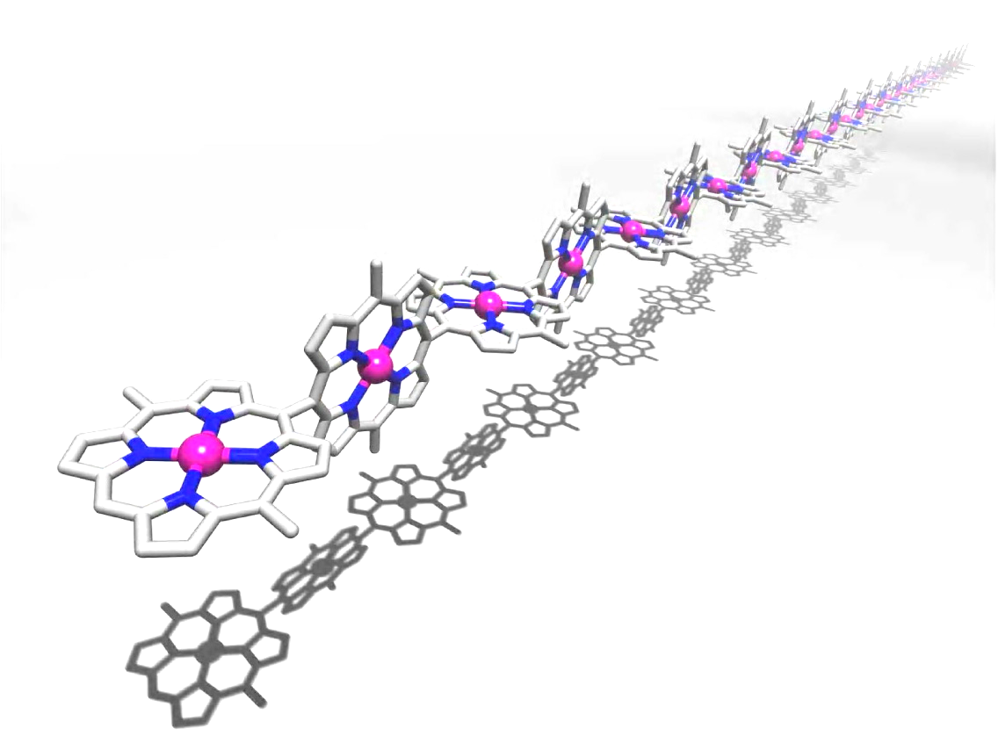
印
評価

